Slide 1
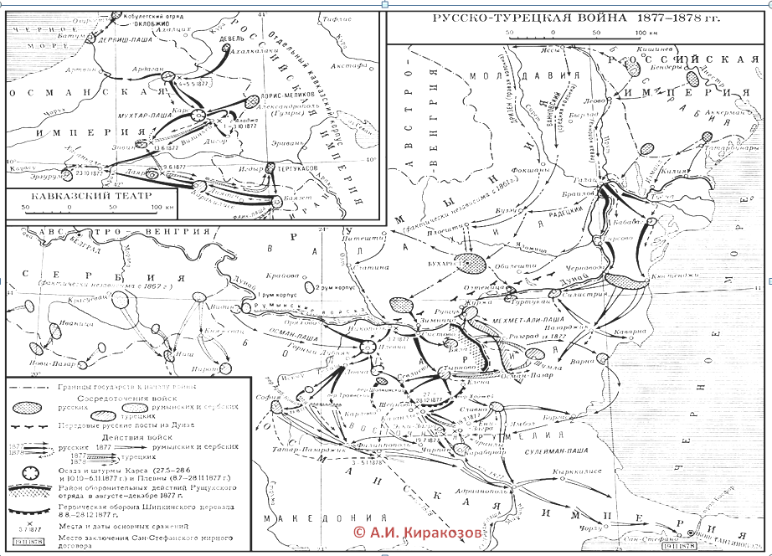
Кубанцы в Русско-турецкой войне 1877-1878гг. Д/з §17, стр. 80, вопросы

Slide 2
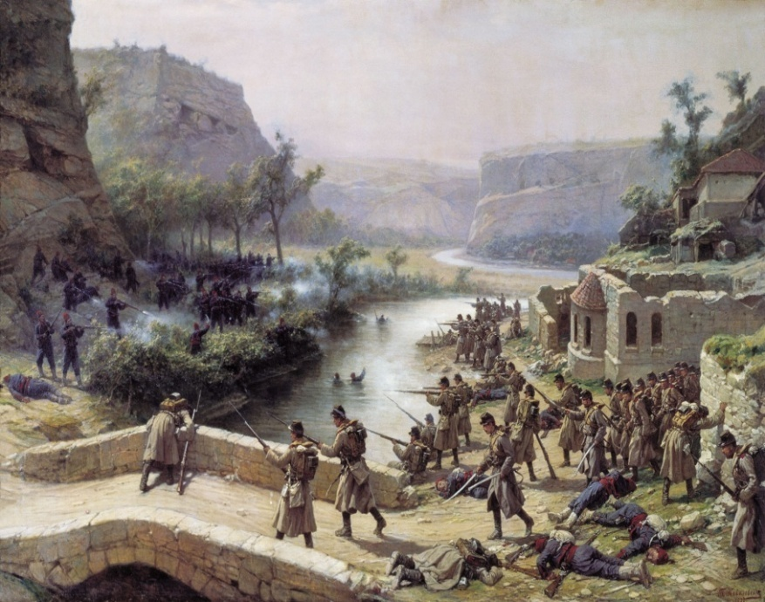
Причины Русско-турецкой войны 1877-1878гг.
1) Освободительное движение в Боснии, Герцеговине, Болгарии против османского ига жестоко подавлялось турками.
2) Борьба европейских стран за влияние на Балканскую политику.
Цели России в войне: 1) Освободить славянские народы
от турецкого ига.
2) Подъем авторитета России
как великой державы.
Повод к войне:
По инициативе А.М. Горчакова
Россия, Германия и Австрия
потребовали от Турции уравнять
христиан в правах с мусульманами,
но Турция, ободренная поддержкой Англии, ответила отказом.

Slide 3
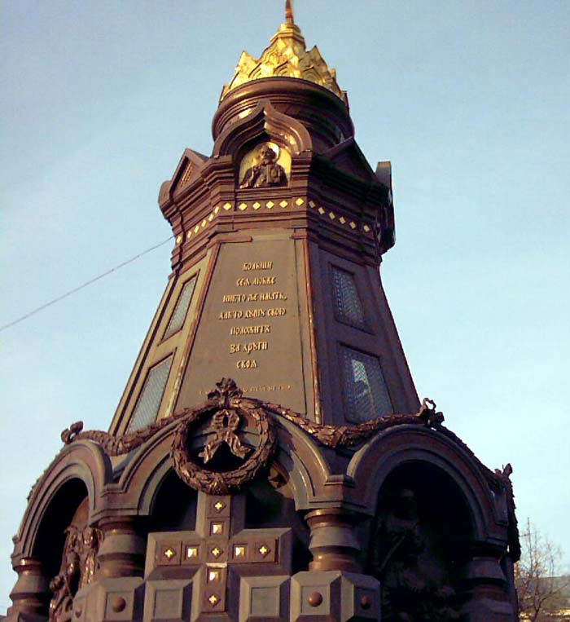
Начало Русско-турецкой войны 1877-1878гг.
12 апреля 1877 г. – Александр II подписал манифест
о начале войны с Турцией
Боевые действия в ходе войны развернулись на двух театрах: на Дунайском (Балканском) и Кавказском
28 ноября 1887 года в Москве, в сквере на площади у Ильинских ворот, в день 10-летия освобождения Плевны был открыт памятник. Надпись на нём гласит: «Гренадеры своим товарищам, павшим в славном бою под Плевной. В память войны с Турцией 1877-1878 г.г.»

Slide 4
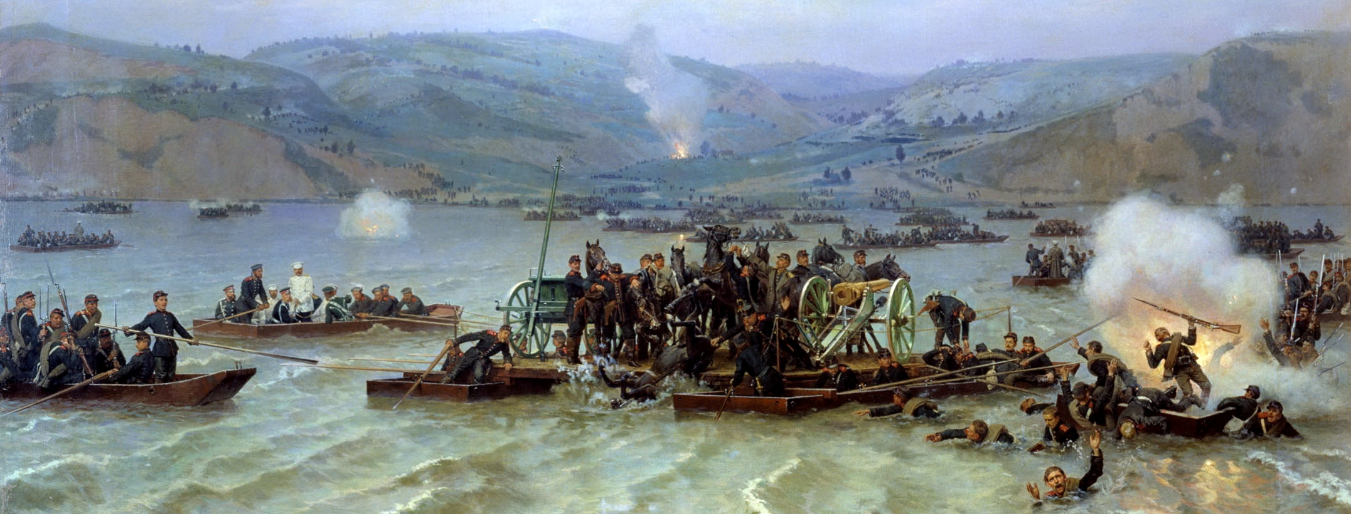
Балканский театр.
В ночь с 14 на 15 июня 1877г. русская армия форсировала Дунай.
В числе первых переправившихся были 2 сотни
7-го Кубанского пластунского батальона.
В начале июля пластуны отличились при штурме города Казанлыка
11 августа 1 и 2-я сотни 7-го Кубанского батальона прибыли на Шипку.

Slide 5
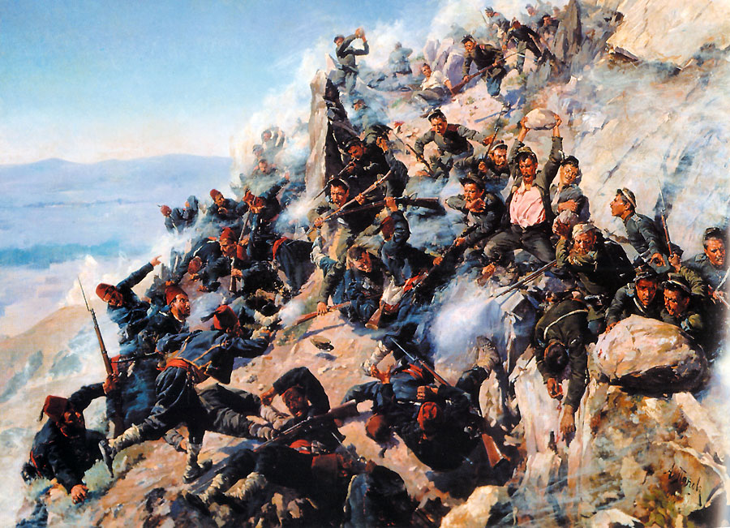
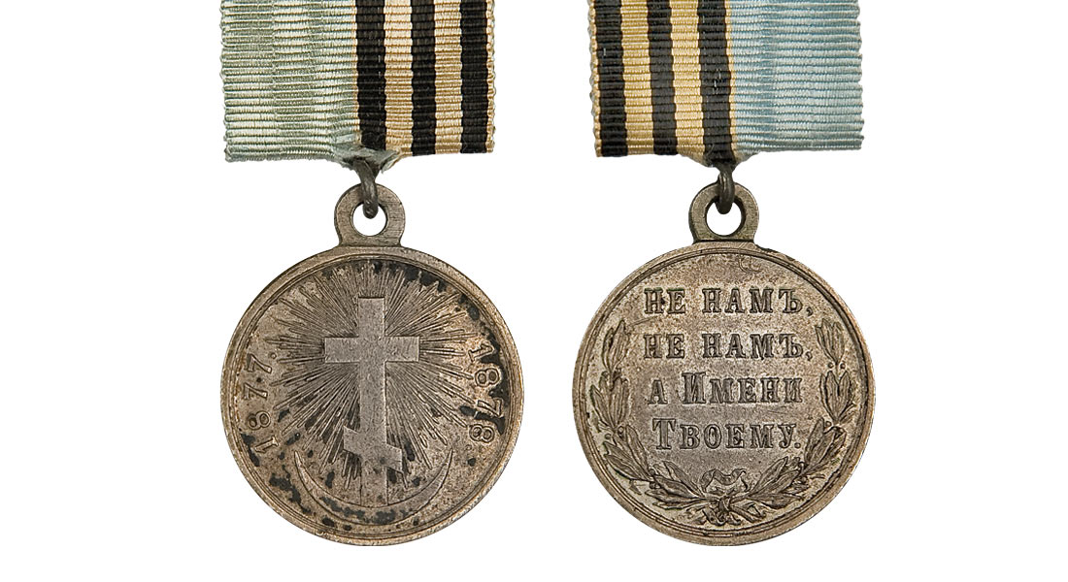
Оборона Шипки
Оборона Шипки продолжалась под огнём турецкой артиллерии
до конца декабря 1877г.
Кубанские пластуны вынесли все испытания Шипки:
изнуряющую жару, жесточайшие морозы, болезни, штурмы…
Многие пластуны получили Георгиевские кресты IV степени.
Обеим сотням вручили Георгиевские серебряные сигнальные
Рожки с надписью: «За оборону Шипки в 1877 году».
Каждый казак после войны получил серебряную медаль за Шипку.

Slide 6
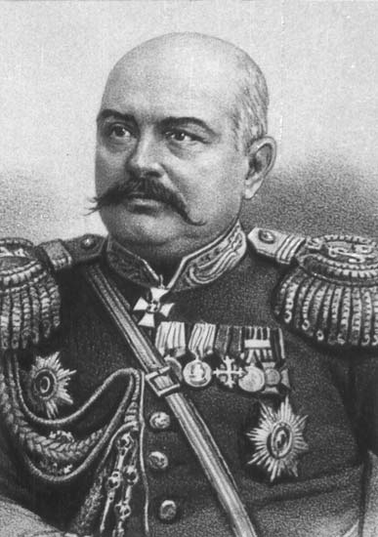
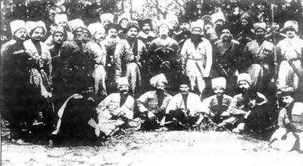
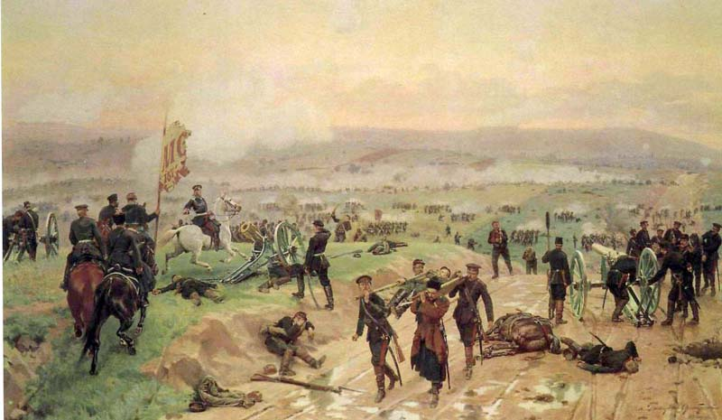
Второй Кубанский казачий полк
2 - м Кубанским казачьим конным
полком командовал С.Я. Кухаренко.
В июле - августе 1877г. полк участвовал в штурмах Плевны.
После взятия 28 ноября Плевны полк отправился через Балканские горы в Софию – столицу Болгарии.
Первой в город 23 декабря ворвалась сотня Кубанского полка под командованием есаула Бартыш -Тищенко.

Slide 7
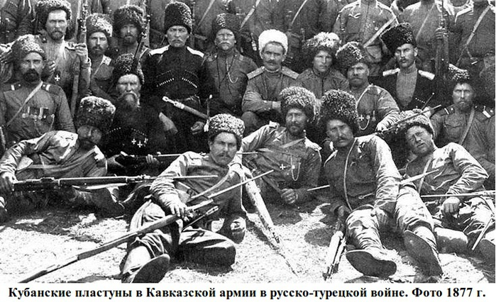
Кавказский фронт
В Закавказье действовали 6 полков: Ейский, Кавказский, 1-й Кубанский,
Полтавский, Уманский , 2-й Хопёрский, а также сотня 7-го пластунского
батальона и 2 конные дивизии.
5 мая 1877г. русские овладели крепостью Ардаган. Отличились Ейский и
Полтавский полк.
В тяжелейших условиях в июне казаки находились в осаде 23 дня в г. Баязет.

Slide 8
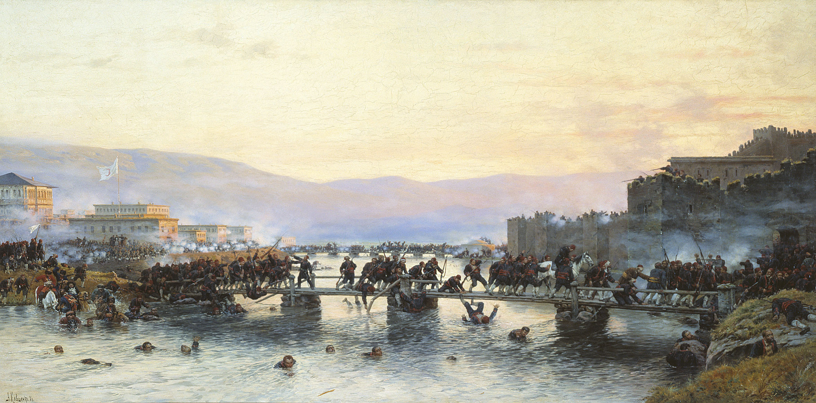
Кавказский фронт
6 ноября после ночного штурма русскими под руководством
И.Д. Лазарева была взята крепость Карс. В плен взяли 17 тыс. турок.
Особенно отличились при штурме казаки Ейского и 1-го Кубанского
полков, награждённых Георгиевскими штандартами с надписью:
«За взятие Карса. 6 ноября 1877г.»

Slide 9
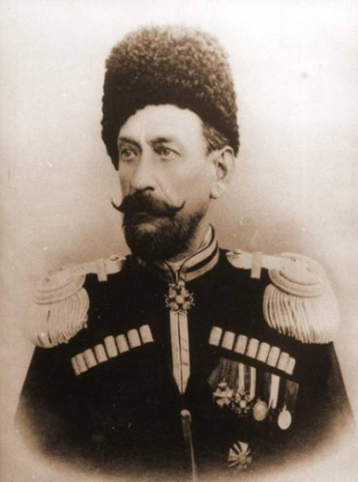
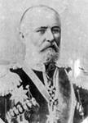
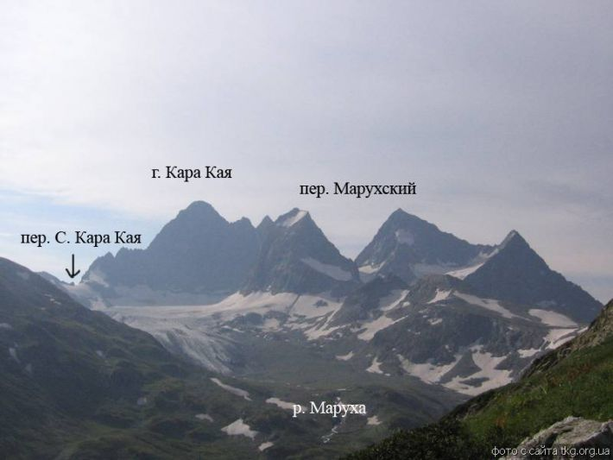
Через Марухский перевал
В конце июля 1877г. из долины реки Марухи
начался 150 – километровый поход оттряда из
3 тысяч на помощь русским войскам в Абхазии.
20 августа Марухский отряд вошёл в Сухум.
П.Д. Бабич был награждён орденом Белого Орла
Какие трудности были в этом походе?
Отрядом из пластунов, конницы, добровольцев из Карачая командовал генерал Павел Денисович Бабыч
В походе участвовал старший адъютант Баталпашинского отдела Евгений Дмитриевич Фелицын.

Slide 10
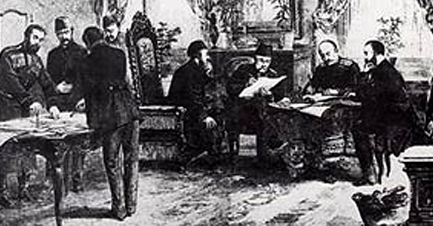
Окончание войны.
На Балканском полуострове в январе 1878г. казачьи отряды вышли
к Босфорскому проливу. До столицы Турции- Стамбула (Константинополя)
было уже совсем близко. Но в ход войны вмешались западные страны.
Почему они вмешались в русско-турецкую войну?
Из Петербурга пришёл срочный приказ: «В Константинополь не входить!»
Почему Россия не решилась взять Константинополь?
Результатом войны стал Сан–Стефанский мирный договор 19 02.1878г.
Условия: Сербия, Черногория, Румыния – независимость.
Болгария – автономное княжество в составе Османской империи.
Россия получала Южную Бессарабию, города Ардаган, Карс, Баязет, Батум.

